Slide 1
Бизнес-цели
Постоянный финансовый рост (план на 2016г. – удвоение по сравнению с 2015г.)
Выполнение контрактов по ГОЗ в указанные сроки и с требуемым качеством
Получение новых контрактов на выполнение ГОЗ (новые направления, новые Заказчики)
Выход на рынок коммерческого ПО и ПАК
Увеличение количества и объемов выполняемых проектов
Освоение новых направлений по разработке ПО и ПАК

Slide 2
Основной бизнес-процесс
Разработка/сопровождение/модернизация программных и программно-аппаратных комплексов и систем для нужд военной и гражданской промышленности по направлениям: телекоммуникации (шифрованный/доверенный обмен данными), автоматизация деятельности должностных лиц и т.п.

Slide 3
Существующий процесс разработки ПО
Аналитики
Разработчики
Локальные/бумажные документы
Локально DE/IDE/VM
USB/HDD, CD/DVD network share
VCS #1
Конструкторы
VCS #2
Тестировщики
Локальные/бумажные документы
Mail
VM/HW
Bug Tracker
ГК/Руководитель работ
Стендовики
Локальный MS Project
VM/HW

Slide 4
Недостатки существующего процесса
Полная непрозрачность процесса и загрузки участников
Процесс разработки ПО, используемый инструментарий и средства поддержки процесса разработки не стандартизованы и не унифицированы
Большое количество ручных операций/действий (большие издержки по всех этапах разработки)
Порог вхождения нового участника в проект или переключения участника между проектами очень высок
Кадровые риски максимальны (все экспертные знания/опыт находятся у сотрудников)
Повторное использование наработок сравнимо по затратам с разработкой «с нуля»
Риски потери ценной информации максимальны

Slide 5
Недостатки существующего процесса
Полная непрозрачность процесса и загрузки участников
Процесс разработки ПО, используемый инструментарий и средства поддержки процесса разработки не стандартизованы и не унифицированы
Большое количество ручных операций/действий (большие издержки по всех этапах разработки)
Порог вхождения нового участника в проект или переключения участника между проектами очень высок
Кадровые риски максимальны (все экспертные знания/опыт находятся у сотрудников)
Повторное использование наработок сравнимо по затратам с разработкой «с нуля»
Риски потери ценной информации максимальны

Slide 6
Следствия недостатков процесса
Невозможно планирование проектной деятельности (постоянный «аврал»)
Невозможно планировать/балансировать загрузку участников процесса, вести учет трудозатрат
Невозможно тиражировать или масштабировать процесс
Невозможно планировать качество результата процесса
Невозможно использование статистики по выполненным работам/завершенным проектам для планирования

Slide 7
Оптимизированный процесс разработки ПО
Аналитики
Разработчики
Локально DE/IDE/VM
Ферма сборки
(компиляция -> unit/integration-тесты -> сборка артефактов)
VCS
Ферма развертывания
(деплой -> functional/acceptance-тесты -> сохранение артефактов)
VM/HW
VM/HW
CI system
VM/HW
VM/HW
VM/HW
VM/HW
Конструкторы
Тестировщики
MAIL
Artifacts storage
Bug Tracker
Task Tracker
WiKi
Система поддержки разработки ПО
Конвейер разработки ПО
ГК/Руководитель работ
Стендовики

Slide 8
Достоинства оптимизированного процесса
Полное устранение всех недостатков существующего процесса и их следствий, снижение издержек на большинстве этапов разработки ПО
Проект – серийное изделие, результат работы «конвейера разработки»
Возможность стандартизации и формализации взаимодействия с соисполнителями/подрядчиками
Возможность «экспорта» процесса разработки ПО – продажи экспертных знаний/опыта по организации аналогичного процесса другим организациям (от проведения обучения до непосредственно внедрения процесса у заказчика)

Slide 9
Требования к проекту и трудозатраты
Использование VCS, культура регулярных «коммитов» (~ 0,2% трудозатрат)
Использование системы bug/task tracker (~ 0,5% трудозатрат)
Разработка документа МВС (Модель Времени Сборки) и поддержание его актуальности
(~ 4 ч/часа + 0.1% трудозатрат)
Разработка документа МВР (Модель Времени Развертывания) и поддержание его актуальности
(~ 5-8 ч/часа + 0.1% трудозатрат)
Разработка скрипта полной сборки проекта с формированием необходимых артефактов и скрипта развертывания проекта и поддержание их актуальности (~ до 24 ч/часов + 0.2% трудозатрат)
Разработка тестов (трудозатраты зависят от % покрытия тестами проекта и типа тестов)
Включение проекта в «конвейер» - первоначальная настройка конвейера (VCS, Bug/Task Tracker, Станции сборки/тестирования, Станции развертывания) (~ 16-60 ч/часов + 0.1% трудозатрат)

Slide 10
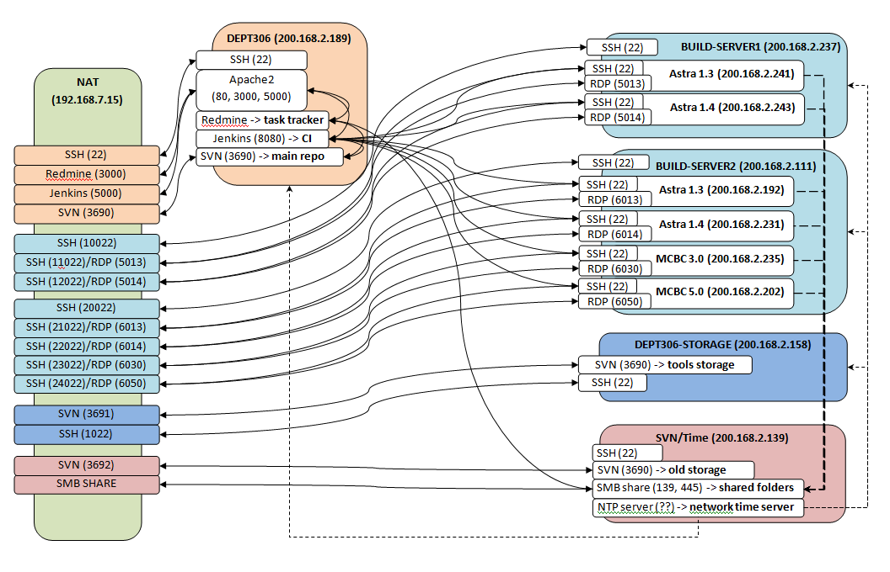
Схема настройки серверов

